Slide 1
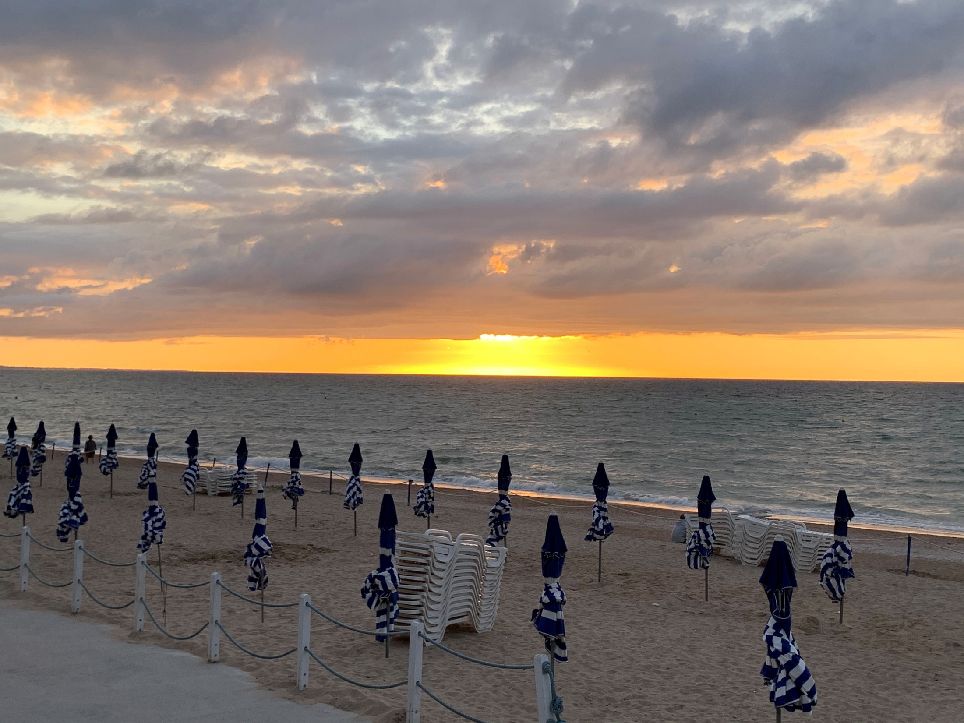

Slide 3
1* - Avant toute procédure de commande je m’assure que…
A - Mon horoscope est favorable
B - J’ai de l’argent prévu dans mon budget
C - J’ai des crédits
D - Le produit existe

Slide 4
2 - Suite à un besoin urgent, je reçois un devis par courriel, je le signe …
A - Tout de suite
B - Avec un stylo bleu
C - Je ne signe pas le devis
D - Et le renvoie par e-mail

Slide 5
3 - Pour pouvoir faire une commande, je…
A - Signe le contrat
B - Décroche mon téléphone
C - Fais un engagement de commande sur CIVIL
D - Serre la main du commercial en lui disant « top la »

Slide 6
4* - Un commercial me propose de signer un contrat à titre gratuit…
A - C’est où qu’je signe
B - C’est louche, rien n’est gratuit
C - Je vérifie s’il est nécessaire de lancer un marché public
D - Je le propose à la signature du Maire ou de l’élu(e) du secteur s’il en a délégation

Slide 7
5 - Un commercial me demande son règlement… je lui dis qu’il sera payé…
A - Plus tard
B - Par chèque
C - Par mandat administratif dans un délai global de 30 jours
D - A la Saint Glinglin

Slide 8
6 - L’estimation initiale de mon besoin me sert à…
A - Analyser les offres des candidats
B - Lancer la bonne procédure de marché
C - Négocier les prix
D - Rien

Slide 9
7 - Je veux faire un achat en fonctionnement, je demande…
A - Au correspondant financier de mon service
B - A la mère Michel
C - Je ne sais pas, j’appelle Noémie
D - Au public

Slide 10
8 - Je veux faire un achat en investissement, je demande…
A - Au Service Achats
B - Au Service Fournitures
C - Je ne sais pas, j’appelle Noémie
D - A mon voisin

Slide 11
9 - Dès que j’ai un besoin, celui-ci doit être analysé…
A - En fonction de la nomenclature homogène
B - Par les experts du RIS
C - D’urgence par Good Doctor
D - Comme étant unique, c’est le mien

Slide 12
10 - Pour rédiger mon cahier des charges…
A - Je recopie le devis détaillé reçu
B - A quoi ça sert, la société que je veux connait mon besoin
C - Je demande à quelqu’un d’autre
D - J’analyse mes besoins

Slide 13
11 - Jusqu’à quel montant je peux effectuer une procédure simplifiée sur consultation de plusieurs catalogues ou par l’envoi à des candidats potentiels d’une lettre de consultation
A - 39.999 euros TTC
B - 40.000 euros HT
C - 3.999 euros HT
D - C’est quoi une lettre de consultation

Slide 14
12 - Dès que mon besoin dépasse 40.000 euros HT, pour lancer un marché je fais appel à…
A - Batmapaman
B - Géo Trouvetou
C - Zorro
D - La Direction de la Commande Publique

Slide 15
13 - En cours de consultation d’un marché public, un candidat m’appelle pour avoir des précisions sur le cahier des charges… Je lui réponds…
A - Dans le détail
B - De prendre contact avec la Commande Publique
C - Qu’il doit relire le CCTP
D - Parce que je le connais bien

Slide 16
14 - Dans le cadre d’un marché public, je négocie…
A - Avec les meilleurs offres en fonction des critères de choix
B - Au restaurant, entre la poire et le café, pour obtenir un meilleur prix
C - Avec celui que je connais
D - En fonction des références des candidats

Slide 17
15* - J’ai rédigé mon rapport d’analyse des offres, je le transmets à la Direction de la Commande Publique puis…
A - Je me précipite pour appeler le futur titulaire
B - J’attends la copie de la notification du marché
C - Si c’est urgent, j’appelle la DCP
D - De toute façon, j’ai déjà été livré

